Slide 1
Русский язык
5
класс
Синтаксис и
Пунктуация.
Словосочетание.
(повторение)

Slide 2
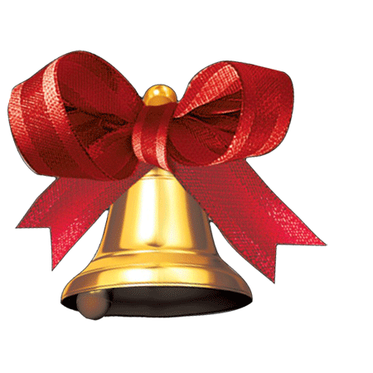
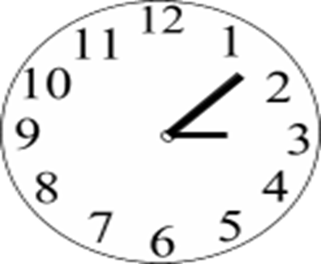
Сегодня на уроке
Мы повторим:
- синтаксис и пунктуацию;
- предложение и словосочетание;
- главные и второстепенные члены предложения.

Slide 3
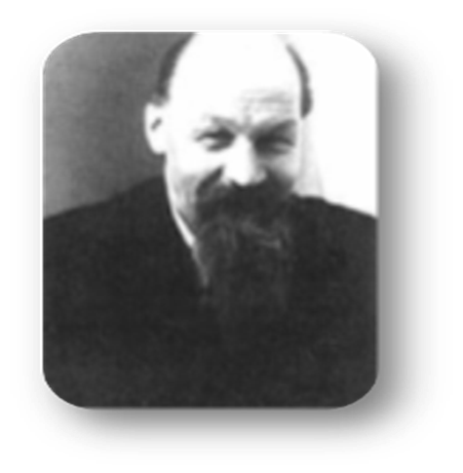
Из­вест­ный линг­вист А. А. Ре­фор­мат­ский го­во­рил: «Что же в языке поз­во­ля­ет ему вы­пол­нять его глав­ную роль – функ­цию об­ще­ния? Это син­так­сис».

Slide 4
Слово – основа любого языка
Слова, соединяясь друг с другом, образуют
словосочетания.
Отдельные слова и словосочетания, связанные по смыслу и грамматически, образуют
предложение.

Slide 5
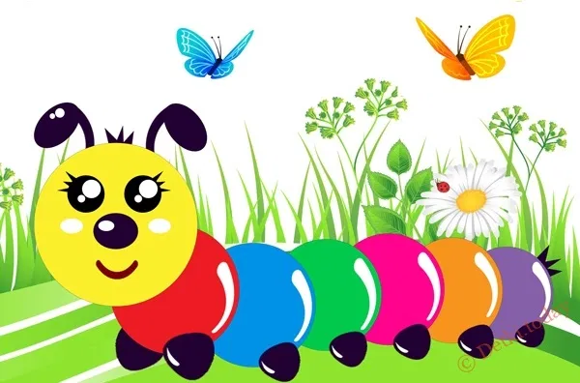
Раздел науки о языке, в котором изучается строение словосочетаний и предложений, называется синтаксисом.
Правила постановки знаков препинаний называется пунктуацией.
Место в предложении, где следует поставить знак препинания, называется пунктограммой. (лат. пунктум – точка)
.
…
;
?
!
()

Slide 6
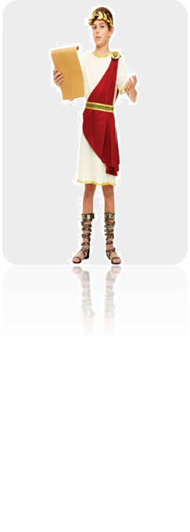
(греч. Синтаксис – составление, построение, порядок)
Текст основные
Предложение единицы
Словосочетание синтаксиса

Slide 7
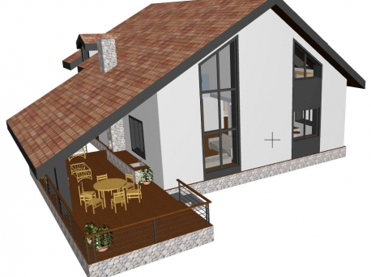
Что изучает синтаксис?
Словосочетание – это два или несколько слов, связанных друг с другом по смыслу и грамматически : новый дом, читать книгу.
Предложе́ние — это слово или группа слов, связанных по смыслу и интонационно . Предложение выражает законченную мысль .
Сравните:
Новый дом.
Мы построим новый дом.

Slide 8
Самая большая единица синтаксиса
Уж небо осенью дышало, Уж реже солнышко блистало, Короче становился день, Лесов таинственная сень С печальным шумом обнажалась…
Текст — это группа предложений, объединённых одной мыслью и темой.

Slide 9
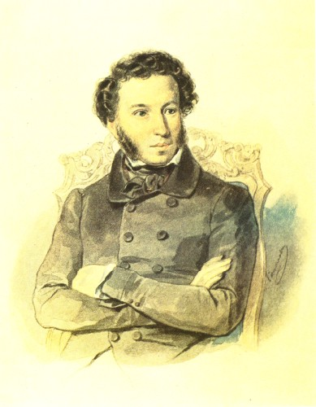
А. С. Пушкин «Осень».
Уж небо осенью дышало, Уж реже солнышко блистало, Короче становился день, Лесов таинственная сень С печальным шумом обнажалась…
текст
Какая языковая единица перед нами?
Из чего состоит текст?
Из чего состоят предложения?
из предложений
из словосочетаний и грамматической основы

Slide 10
СТРОЕНИЕ СЛОВОСОЧЕТАНИЙ
ВОПРОС
х
ГЛАВНОЕ СЛОВО
ЗАВИСИМОЕ СЛОВО
где?
какая?
от чего ?
х
х
х
ЖИТЬ У леса
СИНЯЯ РУБАШКА
далеко от дома
глаг. + сущ.
прилаг. + сущ.
нареч. + сущ.
глагольное
именное
наречное

Slide 11
Виды словосочетаний по главному слову

Slide 12
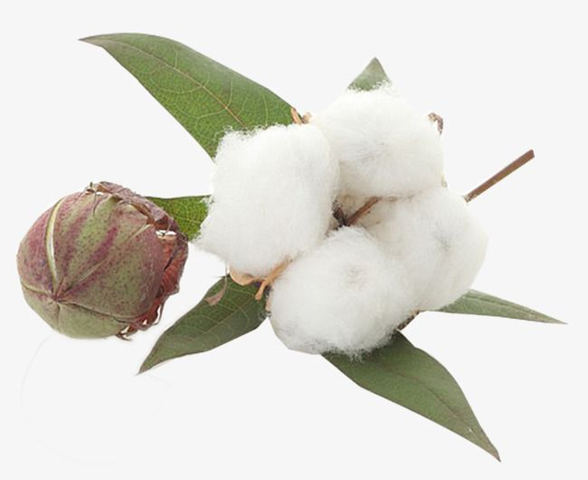
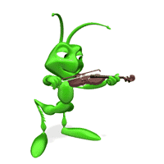
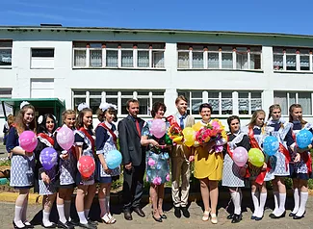
Что не может быть словосочетанием!
грамматическая основа предложения:
хлопок созрел.
однородные члены предложения :
вылетели и заиграли на скрипках
слово с предлогом или частицей :
около школы

Slide 13
«Выбери меня»
Солнечный день, подъехать к станции, лечащий врач, выбирать профессию, упорно учился
Солнечный день, леса и парки, ребята трудятся, подъехать к станции, пришел бы, лечащий врач, правильно и аккуратно, выбирать профессию, около леса, упорно учился, альбом или тетрадь
Из сочетаний слов выпишите словосочетания.

Slide 14
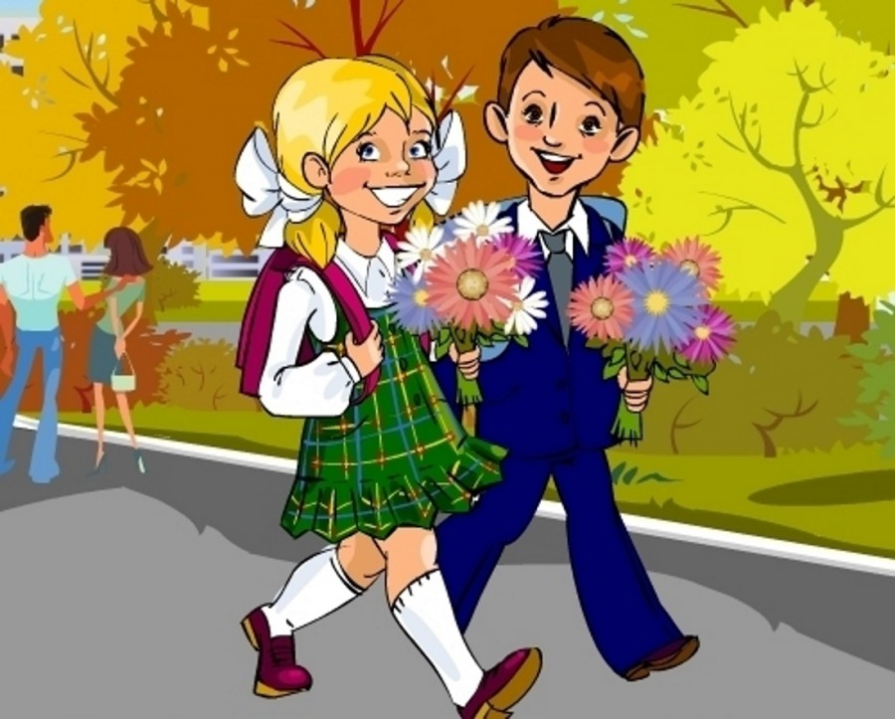
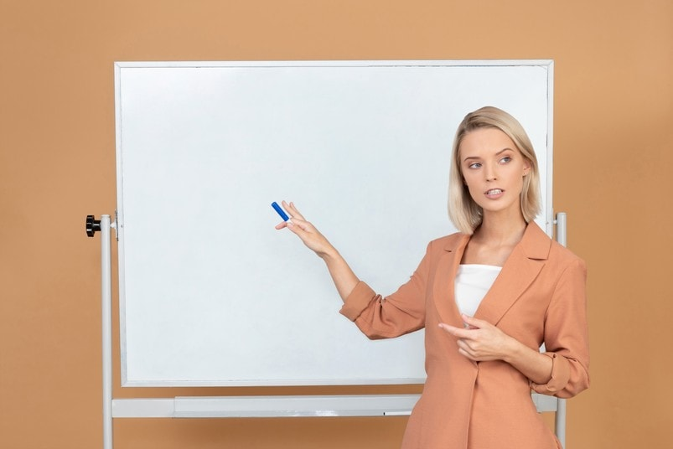
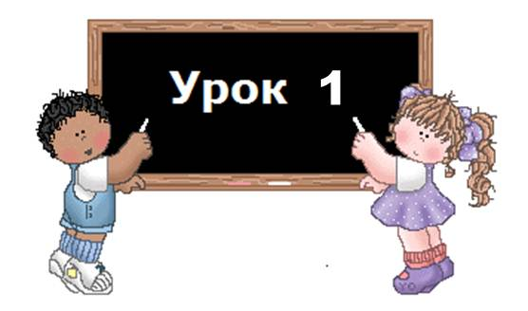
Упражнение № 120
Спишите, разделив словосочетания на две группы: именные и глагольные.
Идут в школу
Школьный двор
Разговаривать громко
Первый урок
Отвечать хорошо
Ласково улыбаться
Учитель объясняет
Глагольные Именные
Идут в школу
Школьный двор
Разговаривать громко
Первый урок
Отвечать хорошо
Ласково улыбаться
Учитель объясняет

Slide 15
Упражнение № 121 Преобразуйте именные словосочетания в глагольные
Чтение (чего?) книги - читать(что?) книгу.
Написание картины
Приготовление уроков
Решение задачи
Написание сочинения
Уборка класса
Подготовка экскурсии
Писать картину
Приготовить уроки
Решить задачу
Написать сочинение
Убрать класс
Подготовить экскурсию

Slide 16
Предложения
В поле работает комбайн. (простое)
Мадина собирает марки, а Анвар собирает значки. (сложное)

Slide 18
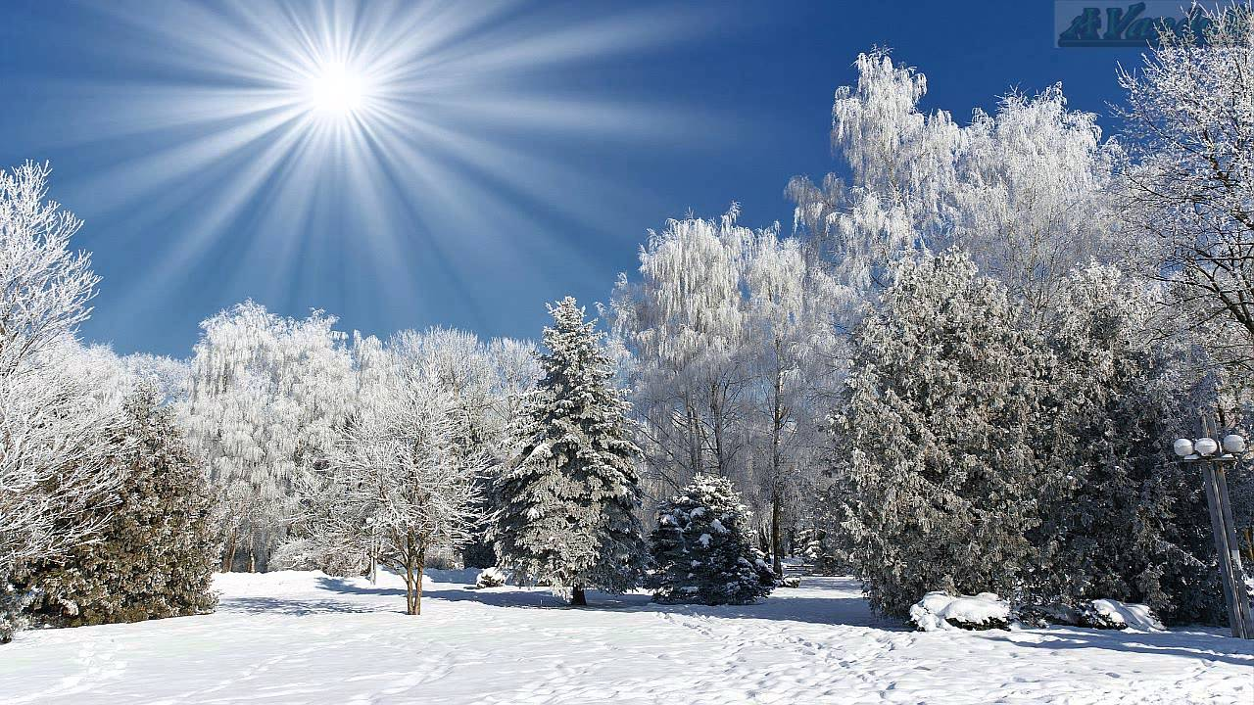
Предложение
Быстро растаял под лучами яркого солнца снег.
В данном предложении назовите грамматическую основу и второстепенные члены. Укажите, чем они выражены.

Slide 19
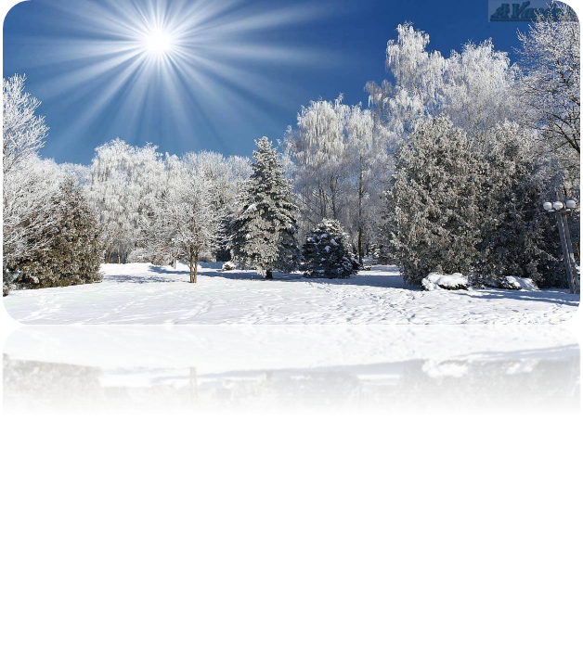
Предложение
(прилаг.) (сущ.) (нареч.) (глагол)
Пушистый снег быстро растаял.

Slide 20
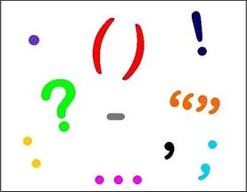
Что изучает пунктуация ?
Пунктуа́ция — это наука, которая изучает правила постановки знаков препинания в письменной речи
Знаки препинания – это как нотные знаки. Они твёрдо держат текст и не дают ему рассыпаться. (К. Паустовский)

Slide 21
Главная функции знаков препинания:
- указание на отношения между частями предложения (запятая, точка с запятой, двоеточие, тире);
- выделение прямой речи, цитат (кавычки);
- указание на эмоциональное отношение к отдельным словам и словосочетаниям (кавычки, вопросительный и восклицательный знаки)…
В поле, в лесу, вдоль дорог цветут одуванчики.
"Помилуй, мне еще и от роду нет году»
- Вы полагаете, все это будет носиться?
- Я полагаю, что все это следует шить!

Slide 22
Выберите термины, которые НЕ относятся к синтаксису и пунктуации?
Грамматическая основа предложения, местоимение, гласный, кавычки, суффикс, дефис, обстоятельство, алфавит, сказуемое, чередование гласных, точка, словосочетание, однородные члены предложения, восклицательный знак.

Slide 23
Сегодня на уроке
Мы повторили:
- синтаксис и пунктуацию;
- предложение и словосочетание;
- главные и второстепенные члены предложения.

Slide 24
Задание
Выполнить упражнение №123.
Сделать синтаксический разбор двух именных и двух глагольных словосочетаний

